Slide 1
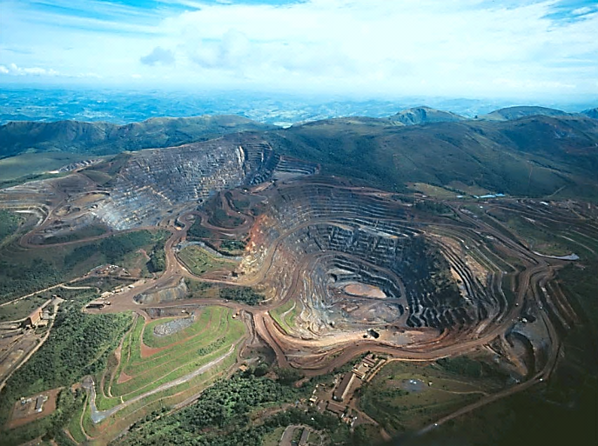
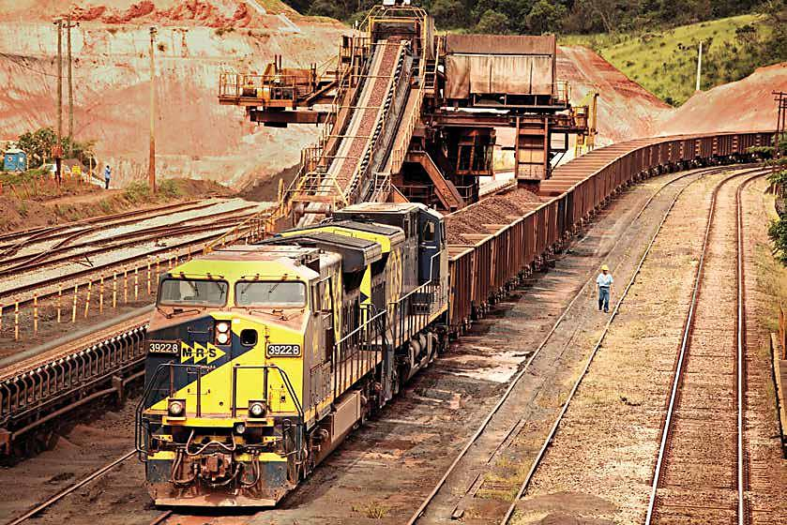
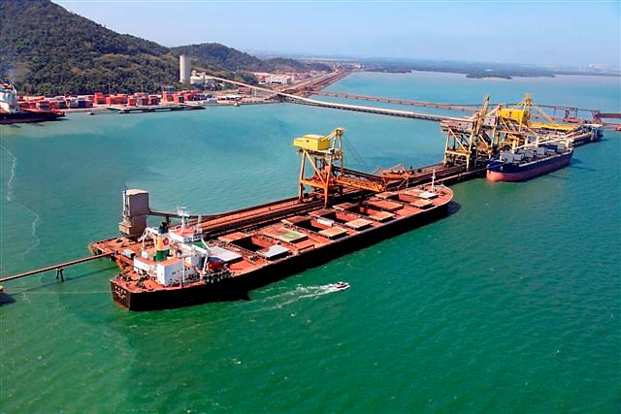
HISTÓRICO PRODUÇÃO CSN MINERAÇÃO

Slide 2
HISTÓRICO PRODUÇÃO CSN MINERAÇÃO
Produção a Úmido (Mt)
2012: Início da produção a seco na CSN Mineração (atualmente 37% da produção total);
2016: Mudança na estratégia de disposição de rejeito – investimentos de 400 milhões de reais;
2017: Inicio da remoção de rejeitos da Barragem Casa de Pedra – de 2017 a 2019 7,8 Mt;
2017: Inicio de operação do CMAI I (redução do volume de rejeito);
2018: Inicio da operação da Filtragem de rejeitos I e CMAI II (redução do volume de rejeito);
2019: Inicio da operação de Filtragem de rejeitos II;
A partir de 2020: Operação sem disposição de rejeitos na barragem;
2017 a 2019
14,9 Mt de redução de produção a úmido;
7,7 Mt de aumento de produção a seco;
9,5 Mt de redução de disposição de rejeito.
Redução 22% de produção
Produção a Seco (Mt)
Balanço de rejeito de 2019:
Geração Total: 6,6 Mt
Filtrado: 5,6 Mt (83%)
Rejeito disposto na barragem: 1,0 Mt
Rejeito removido da barragem: 2,0 Mt
Geração de espaço na barragem CdP de 1,0 Mt em 2019
FONTE: CSN MINERAÇÃO

Slide 3
GESTÃO DE BARRAGENS

Slide 4
CSN MINERAÇÃO – COMPLEXO CASA DE PEDRA
Complexo Casa de Pedra
Jusante
(9 barragens)
Montante
(1 barragem)
2 Rejeito
7 Sedimentos
Rejeito
Casa de Pedra
B5
Esmeril IV
Bichento IIIA
Engenho
Vila II
Poço Fundo
Lagarto
Batateiro de Baixo
B4
FONTE: CSN MINERAÇÃO

Slide 5
DESCARACTERIZAÇÃO: UMA REALIDADE NA CSN MINERAÇÃO
A CSN Mineração está com o projeto de descaracterização de suas estruturas em curso.
Barragens com a DESCARACTERIZAÇÃO concluída:
Batateiro de Baixo, em Casa de Pedra, Congonhas;
A barragem B4, em Casa de Pedra, começará ser DESCARACTERIZADA, ainda em 2019
Barragens com a DESCARACTERIZAÇÃO em andamento:
B5, em Casa de Pedra, na cidade de Congonhas;
Auxiliar do Vigia, na unidade Pires, em Ouro Preto;

Slide 6
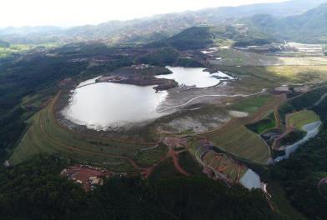
BARRAGEM CASA DE PEDRA – SITUAÇÃO ATUAL
DADOS GERAIS
  Início da operação: 2009
  Estrutura utilizada para armazenamento de rejeito e água (recirculação);
  Construída em 2 etapas: El. 923,00 e El. 934,00;
  Método de alteamento: jusante, concluído em 2014;
  Construída em aterro compactado;
  Capacidade: 65 milhões de m³, incluindo barragens B2, B3 e B6, inundadas pelo reservatório de Casa de Pedra;
  Altura máxima do maciço principal: 84m;
  Auditoria semestral independente;
Inspeções e monitoramentos diários (inclusive feriados e finais de semana);
Emissão de relatórios quinzenais.

Slide 7
CSN MINERAÇÃO – BARRAGENS B4, B5 E COMPLEXO PIRES
BARRAGEM B4
Operação paralisada em 2018;
Projeto de descaracterização em andamento.
BARRAGEM B5
Obras de descaracterização em andamento com previsão de conclusão em agosto de 2019.
BARRAGENS NO COMPLEXO PIRES
2016: Paralisada a operação a úmido e, consequentemente, paralisação da disposição de rejeito nas barragens de rejeito do Pires;
2016: Início de operação a seco no Pires;
2018: Conclusão do projeto de descaracterização;
2019: Início das obras de descaracterização da barragem Auxiliar do Vigia.

Slide 8
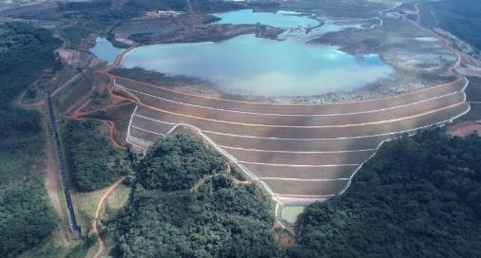
GESTÃO DE MONITORAMENTO DE BARRAGENS

Slide 9
MONITORAMENTO
Gestão de Barragens
Auditorias externas e internas
Manutenção preventiva e corretiva
Atendimento a legislação vigente
Monitoramento
e inspeção
Relatório de monitoramento mensal
Manejo
de rejeito

Slide 10
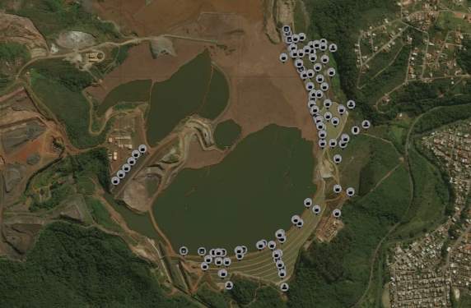
MONITORAMENTO – INSTRUMENTAÇÃO
A barragem Casa de Pedra e Dique de Sela são monitorados por 143 instrumentos;
Auxiliam na avaliação de segurança das barragens, e possibilitam a detecção precoce de eventuais problemas;
Medição de pressão, nível d’água, vazão e deslocamento superficial.

Slide 11
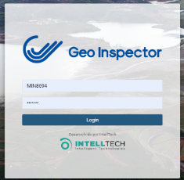
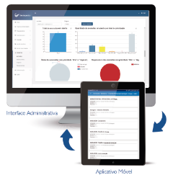
MONITORAMENTO – INSTRUMENTAÇÃO
Periodicidade de leituras: as leituras são realizadas por técnicos especializados, com periodicidade quinzenal em situação normal; em casos especiais onde se considere necessário, a periodicidade pode ser alterada.
Ferramentas de coleta de leitura: As ferramentas utilizadas são basicamente o Pio, que consiste de um indicador de nível de água (utilizado para a medição nos piezômetros e medidores de níveis d’água), réguas para a medição de níveis nas caixas dos medidores de vazão e nível do reservatório, e estações totais para o monitoramento de deslocamento dos marcos superficiais.
Armazenamento das informações: As leituras são coletadas em campo com uso de um dispositivo móvel do tipo Tablet, utilizando o aplicativo “Geoinspector”. O técnico utiliza o Tablet em campo para anotar a leitura e posteriormente carrega-la em sistema web, onde fica armazenada e pode ser avaliada pelos engenheiros que compõem a equipe de Gestão de Barragens, com auxílio de um segundo software, “ SHMS – Slope Health Monitoring System.

Slide 12
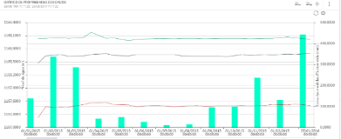
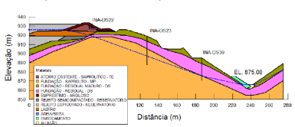
MONITORAMENTO – INSTRUMENTAÇÃO
Análise das leituras: a avaliação e análise das informações coletadas em campo é realizada pelos engenheiro que compõem a equipe de Gestão de Barragens da CSN, a partir da elaboração de gráficos, correlacionando as informações coletadas em campo com dados de projeto, pluviometria, características observadas no local, etc.
Níveis de referência da instrumentação: além da avaliação realizada pelos engenheiros existe um sistema de auxílio implantado no software (SHMS) que sinaliza sempre que as leituras carregadas no sistema atingem os níveis de interesse definidos pela projetista. Os níveis são divididos entre:
NORMAL
ALERTA
EMERGÊNCIA
e são definidos a partir de análises de estabilidade variando-se os níveis freáticos para diferentes fatores e segurança.

Slide 13
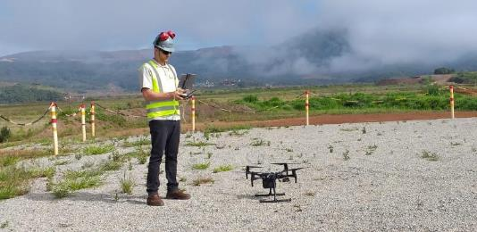
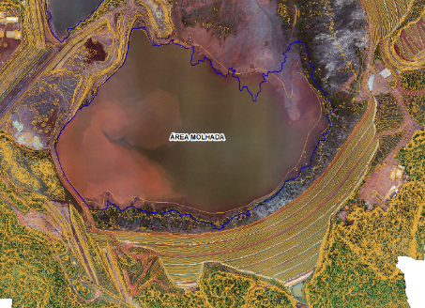
DRONES
Levantamentos topobatimétricos nos reservatórios das barragens para acompanhamento dos volumes disponíveis;
Inspeções em pontos de difícil acesso.

Slide 14
CSN MINERAÇÃO – COMPLEXO CASA DE PEDRA E PIRES
Nota: de acordo com a legislação ambiental vigente não há limite para lançamento de efluente em barragens e/ou dique de contenção de sedimentos. No entanto, o valor máximo permitido no curso d’água à jusante é de 100 NTU .

Slide 15
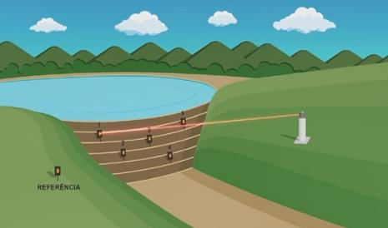

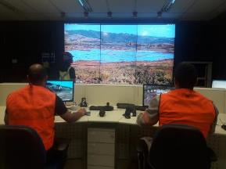
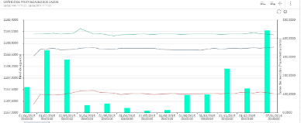
AUTOMATIZAÇÃO DO MONITORAMENTO
Automatização: todas as barragens da CSN estão passando por um processo de automatização da instrumentação. Esse processo possibilitará o acompanhamento dos instrumentos em tempo real, a partir da instalação de equipamentos que coletam as informações e transferem os dados diretamente para o sistema de gerenciamento das barragens, sem a necessidade da ida ao campo para a coleta da leitura. Isso permite um acompanhamento mais próximo e detalhado do comportamento das estruturas.
Dados em tempo real
Vídeo Monitoramento

Slide 16
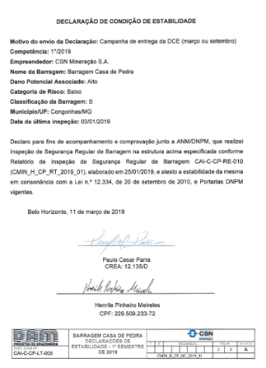
BARRAGEM CASA DE PEDRA – LAUDO DE ESTABILIDADE
O complexo de barragens de Casa de Pedra nunca teve nenhum tipo de acidente.
A estrutura cumpre com todas as normas de segurança existentes e encontra-se devidamente autorizada a operar por todos os órgãos competentes.
O laudo de estabilidade garantida foi protocolado nos órgãos públicos em 11/3/19, sem pedido de postergação de prazo.

Slide 17

CSN MINERAÇÃO – VISÃO DA BARRAGEM CASA DE PEDRA
Ombreira
esquerda
Principal Dam
Dique de Sela Dam
FONTE: CSN MINERAÇÃO

Slide 18
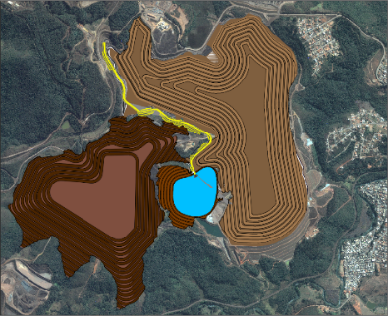
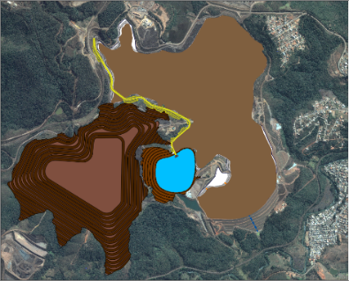
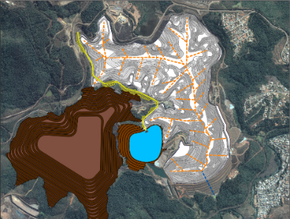
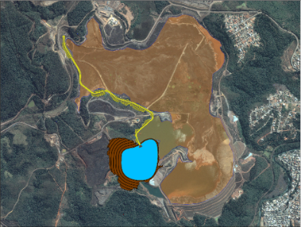




BARRAGEM CASA DE PEDRA – DESCOMISSIONAMENTO
Projetos Futuros:
Etapa 4
Empilhamento filtrado.
Etapa 2
Remoção do rejeito do reservatório;
Implantação de drenagem.
Etapa 1
Implantação de canal de desvio;
Implantação de reservatório de água.
Etapa 3
Empilhamento filtrado até EL.933.
PONTO 01
B6 EL 923
B2
EL 923
BCP EL 933
BCP EL 923

Slide 19
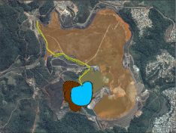



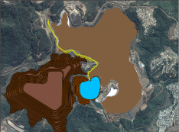
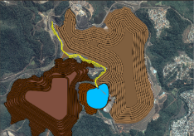


BARRAGEM CASA DE PEDRA – DESCOMISSIONAMENTO
Projetos Futuros:
BCP EL 933
B2
EL 923
B6 EL 923
BCP EL 923
PONTO 01

Slide 20
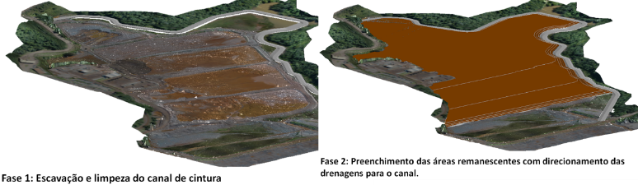
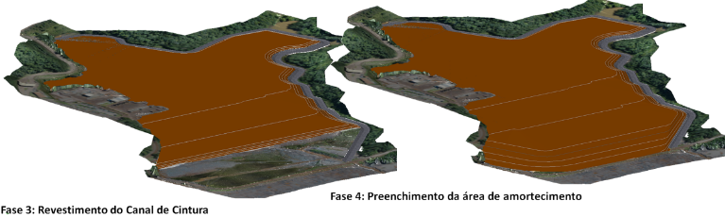
CSN MINERAÇÃO – B5 DESCARACTERIZAÇÃO (EM CONSTRUÇÃO)

Slide 21
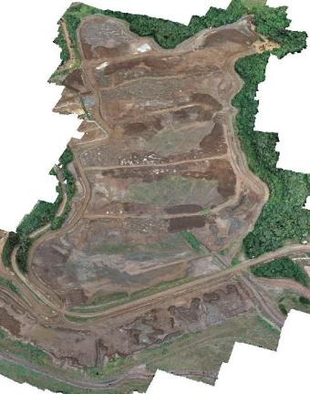
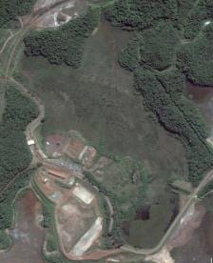
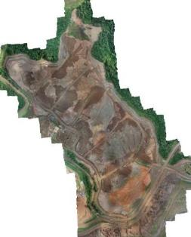
CSN MINERAÇÃO – B5 DESCARACTERIZAÇÃO (Situação Real – Avanço da Obra)

Slide 22
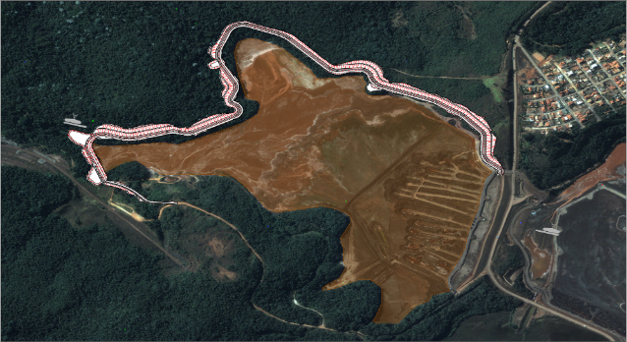
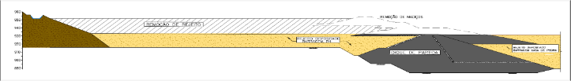
BARRAGENS B4 – DESCOMISSIONAMENO
O QUE SERÁ FEITO
Canal de cintura;
Remoção dos rejeitos;
Remoção dos alteamentos;
Descaracterização da estrutura.
PONTO 01
REMOÇÃO DE 9 Mm³
EL.933,00

Slide 23
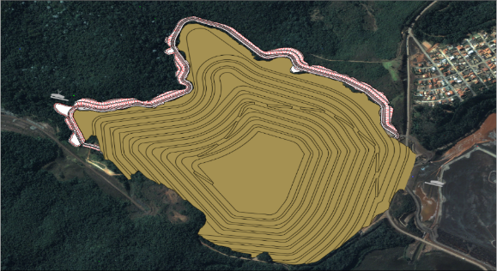
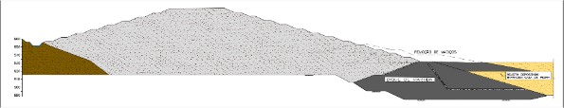
CSN Mineração – Barragem B4 – Empilhamento
O QUE SERÁ FEITO
Remoção total dos rejeitos;
Dreno de fundo;
Pilha de rejeito filtrado.
EL. 1053
PILHA B4 56 Mm³
EL.1053,00
PILHA B4 56 Mm³
EL.933,50

Slide 24
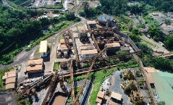
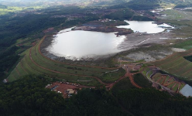
CSN MINERAÇÃO - MANEJO DE REJEITO
OPERAÇÃO ANTIGA - 2016
100% do rejeito
Planta Central
(beneficiamento a úmido)
Barragem

Slide 25


CSN MINERAÇÃO - MANEJO DE REJEITO
OPERAÇÃO ATUAL – DESDE 2018
20%
produto
carregamento
40% do rejeito
CMAI 1
80%
Filtragem 1
rejeito
empilhado
Planta Central
(beneficiamento a úmido)
100%
60% do rejeito
rejeito
empilhado
Barragem

Slide 26
CSN MINERAÇÃO - MANEJO DE REJEITO
OPERAÇÃO FUTURA – 2020
20%
100% SEM BARRAGEM
produto
carregamento
40% do
rejeito
CMAI 1
80%
Filtragem 1
100%
tanque
rejeito
empilhado
80%
Filtragem 2
Planta Central
(beneficiamento a úmido)
60% do
rejeito
CMAI 2
20%
produto
carregamento

Slide 27
PILHAS DE REJEITO
CONTROLES
Projetos conservadores;
Time dedicado;
Inspeções e monitoramento diários, inclusive feriados e finais de semana;
Controle tecnológico na formação da pilha (grau de compactação e umidade);
Realização de aterros experimentais;
Realização de ensaios de campo e laboratoriais;
Realização de “cross check” do projeto;
Parceria com universidades.

Slide 28
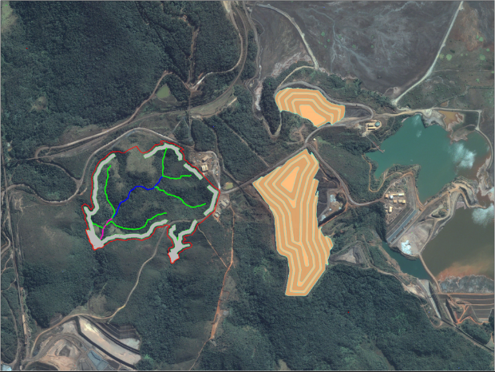
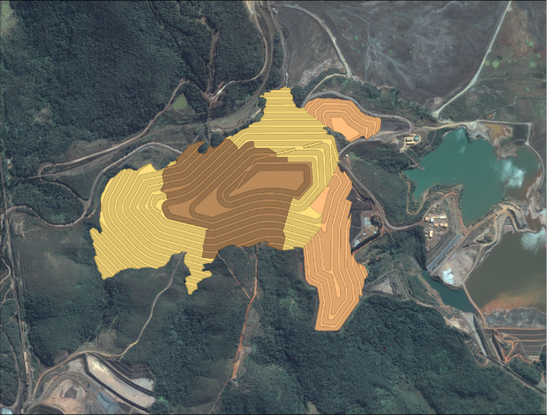
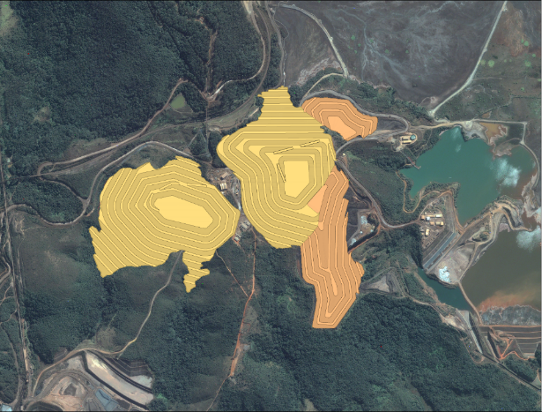
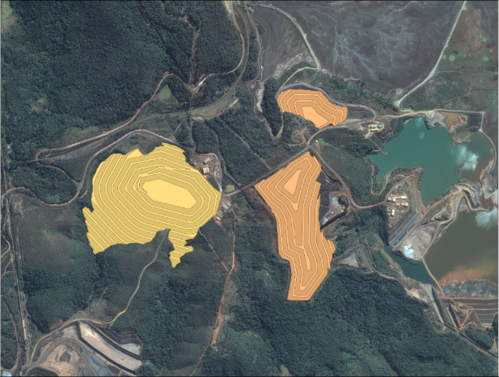
CSN MINERAÇÃO - PILHAS DE REJEITO

Slide 29
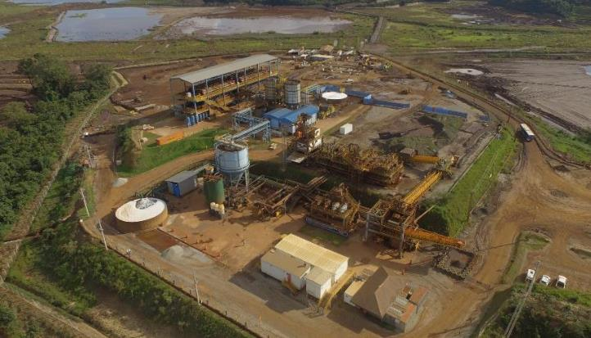
PLANTA DE CONCENTRAÇÃO MAGNÉTICA 1 E FILTRAGEM 01

Slide 30
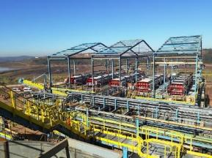
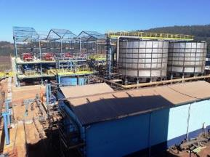
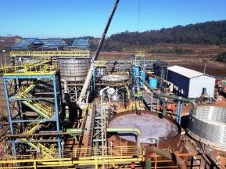
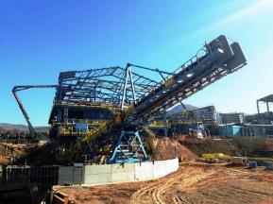
MONTAGEM DA PLANTA DE FILTRAGEM 02

Slide 31
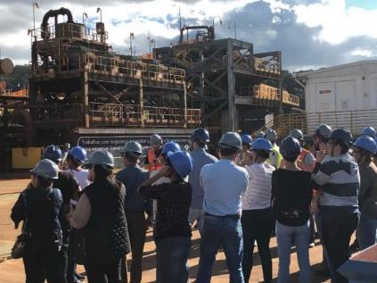
TRANSPARÊNCIA COM A COMUNIDADE

Slide 32

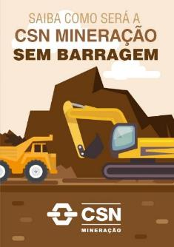
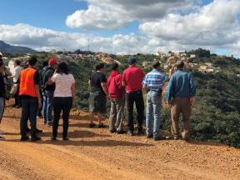
Programas sociais
TRANSPARÊNCIA – AÇÕES PARA TRANQUILIZAR A POPULAÇÃO
A CSN Mineração tem realizado visitas dos moradores à barragem. Eles sobem no maciço, assistem a palestras sobre a barragem e visitam toda a estrutura.
Distribuição de cartilha informativa à população, a fim de que, conhecendo melhor a estrutura e segurança da barragem, possa se sentir mais tranquila.

Slide 33
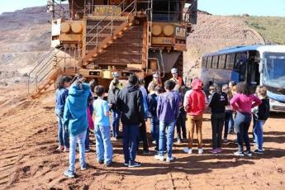
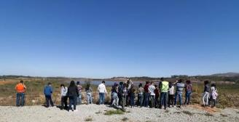
Programas sociais
TRANSPARÊNCIA – AÇÕES PARA TRANQUILIZAR A POPULAÇÃO
Alunos de escola de Congonhas realizam visita à CSN Mineração
A CSN Mineração recebeu nos dias 25/6, 26/6 e 4/7 a visita de alunos do ensino fundamental da Escola Municipal Judith Augusta Ferreira, localizada em Congonhas (MG).
Na oportunidade, os estudantes puderam conheceram a mina, visitaram a barragem, onde puderam esclarecer as dúvidas relacionadas a métodos de construção, segurança e monitoramento da estrutura. Os alunos ainda visitaram a área da Filtragem de Rejeitos e acompanharam uma apresentação didática dos processos realizados na planta.

Slide 34
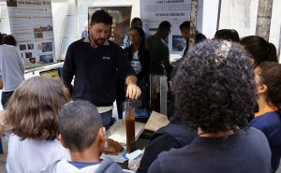
Programas sociais
TRANSPARÊNCIA – AÇÕES PARA TRANQUILIZAR A POPULAÇÃO
10° edição da Feira da Agenda 21 Escolar
A CSN Mineração participou, no dia 6 de julho, da 10ª edição da Feira da Agenda 21 Escolar, evento promovido pela Secretaria de Educação. Na oportunidade, foram apresentados os resultados do projeto “Mineração em Congonhas”, em que cada escola municipal desenvolveu um tema relacionado à atividade. Os alunos da Escola Judith ficaram responsáveis pelo tema “barragem” e puderam compartilhar um pouco do que viram ao longo da visita à Companhia.
Além disso, o coordenador de Manutenção Douglas José esteve presente na feira e explicou aos participantes como acontece o processo de filtragem de rejeitos desenvolvido na empresa.

Slide 35

Obrigado!

